Slide 1

디버깅 조지기

Slide 2

목차
1
클라이언트 디버깅
2
서버 디버깅(JAVA)

Slide 3
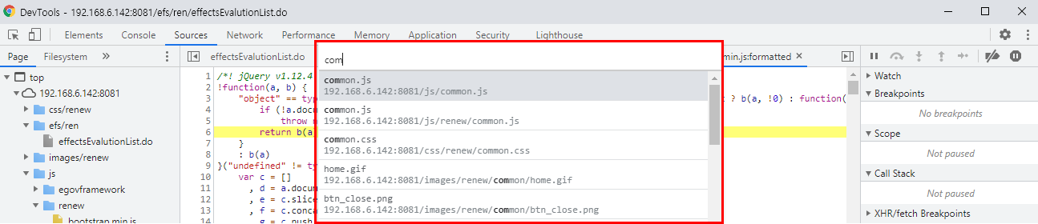
Part 1,
클라이언트 디버깅
원하는 파일에 접근하기 (Ctrl+P)
- Ctrl+P를 누르면 아래와 같이 자동완성기능이 노출되면서 엔터 시 파일을 호출할 수 있습니다.

Slide 4
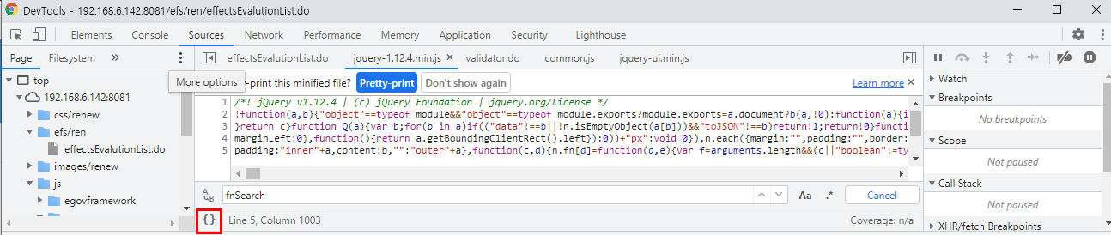
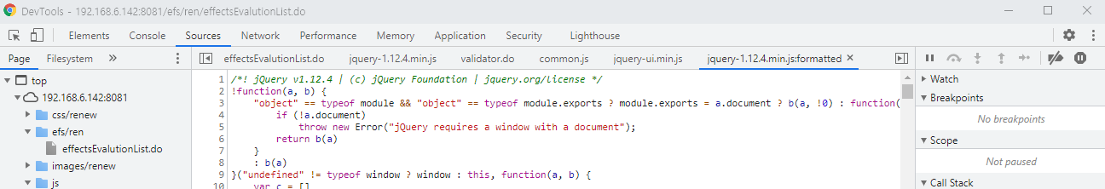
Part 1,
클라이언트 디버깅
읽기 힘든 minified된 js파일 등을 보기 편하게 바꾸는 방법
- 아래와 같이 {} 버튼을 클릭하면 보기 편하게 바뀝니다.

Slide 5
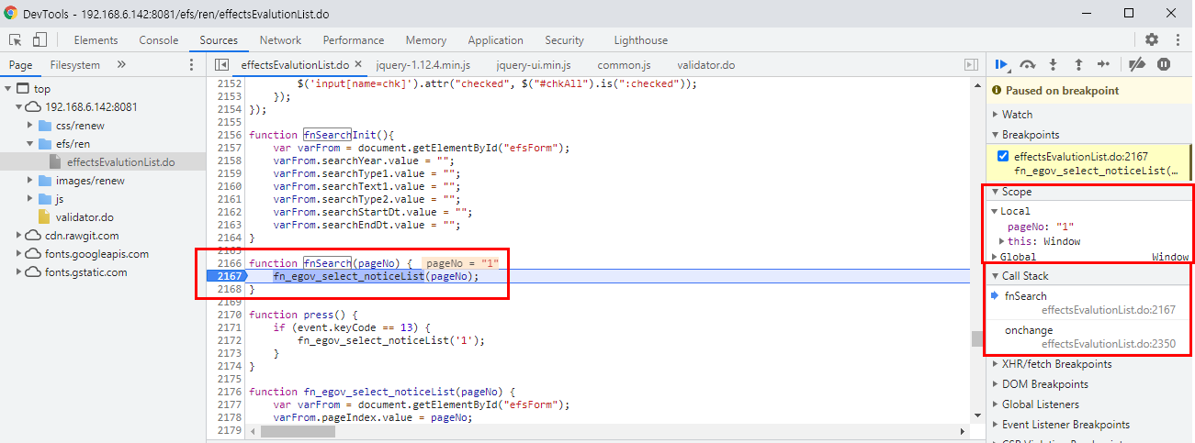
Part 1,
클라이언트 디버깅
실제 디버깅 활용
① a. 디버깅을 걸고 싶은 위치의 라인을 클릭합니다.
b. Breakpoint 걸린 부분은 마커가 되면서 디버깅이 걸리게 됩니다. 또한 Breakpoint가 걸린 부분을 기준으로
변수들의 값이 노출되며 변수를 마우스 오버하거나 Console창에 변수명을 입력하여 확인도 가능합니다.
② Scope를 보게 되면 Local과 Global이 있는데 Local영역과 Global영역에 있는 변수들이 노출됩니다.
③ Call Stack은 함수 실행 순서를 알 수 있습니다. 실행 순서 표시는 아래 -> 위 입니다.
2
1
3

Slide 6
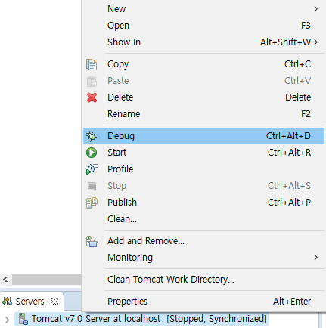
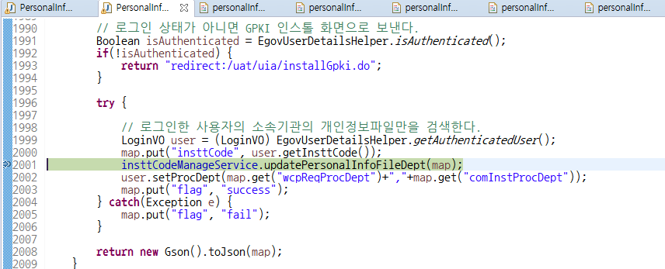
Part 2,
서버 디버깅(JAVA)
디버그 모드 시작
- 서버를 디버깅 모드로 시작합니다.
BreakPoint설정
- 디버깅 하고 싶은 위치(라인)에 클릭하거나 Ctrl+Shift+b로 breakpoint 설정

Slide 7
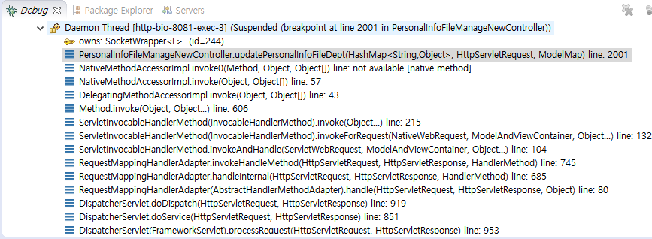
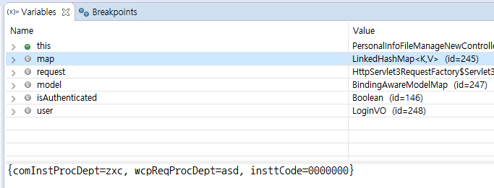
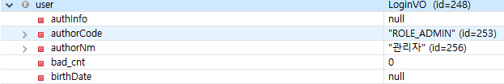
Part 2,
서버 디버깅(JAVA)
(3) Call Stack
- 자바스크립트와 마찬가지로 실행 순서를 확인할 수 있습니다.
(실행순서 아래 -> 위)
(4) BreakPoint 기준 변수확인
- javasccript 디버깅 툴과 같이 BreakPoint 기준으로 변수들의 값이
어떻게 되어있는지 확인이 가능합니다.

Slide 8
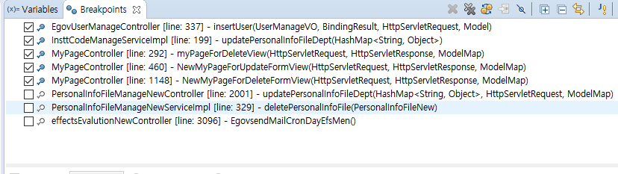
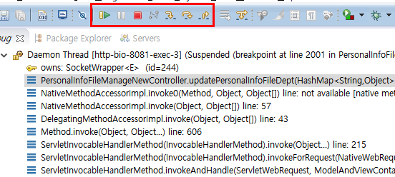
Part 2,
서버 디버깅(JAVA)
(5) Breakpoints
- breakpoint를 체크/체크 해제, 또는 삭제를 통해 유연한 디버깅이 가능
(6) 자주 쓰는 Debug 모드 관련 단축키
1) F6 : 선택된 행 아래로 이동
2) F8 : 다음 breakpoint로 이동

Slide 9
Q & A

Slide 10
감사합니다

